Slide 1

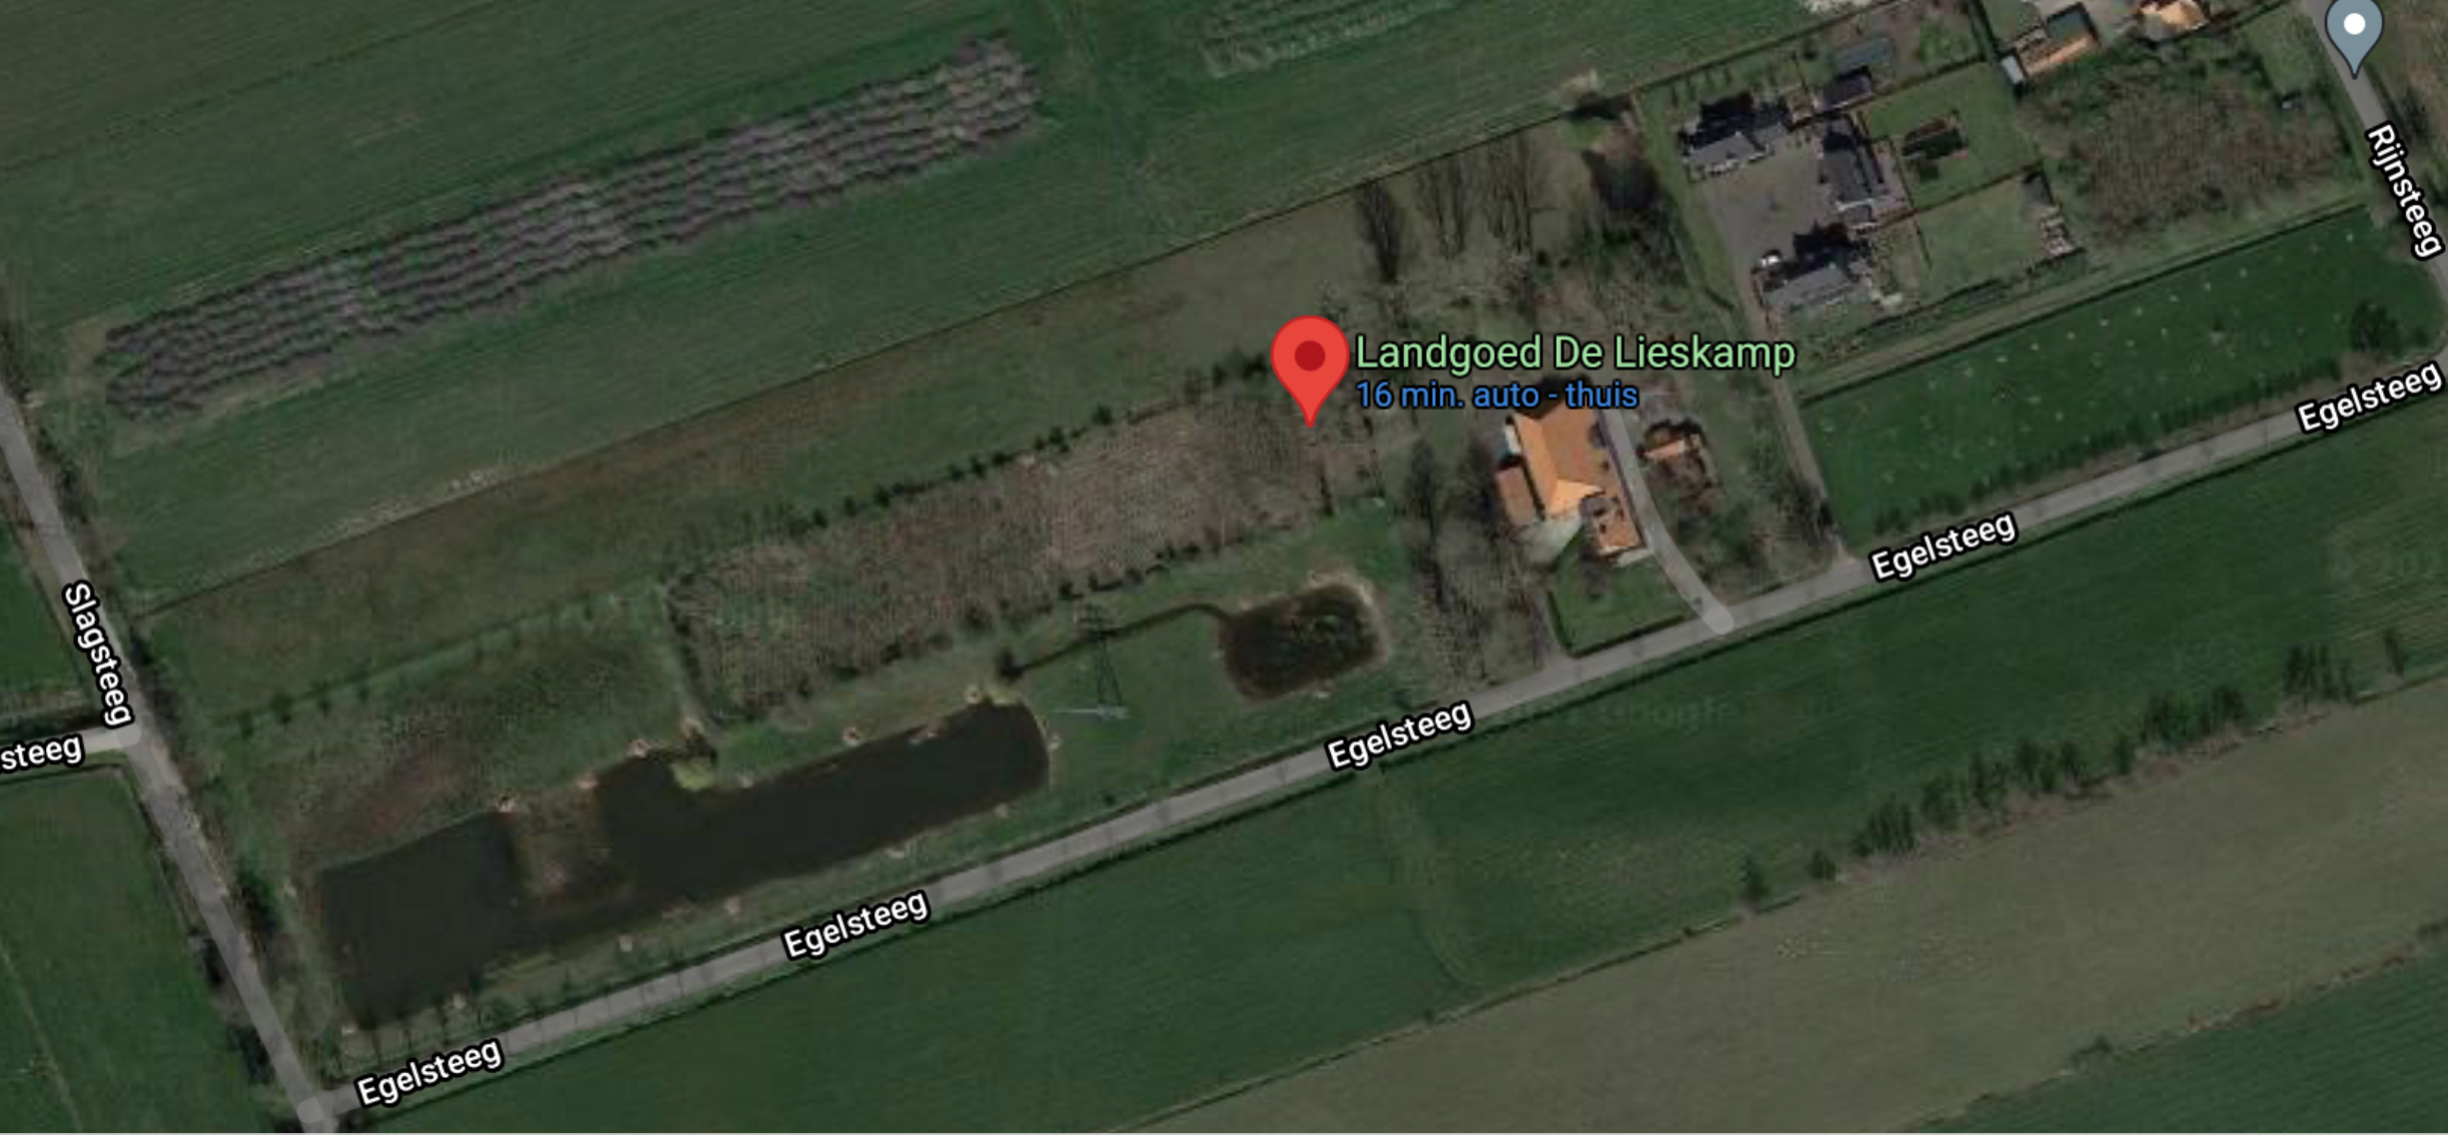





Plattegrond ‘Kunst aan het Klompenpad’
FIETSENSTALLING
14
15
Vijver
12
12
12
12
16
11
11
12
11
11
10
11
10
10
10
9
9
10
Versnaperingen to-go
Opening
9
9
13. EHBO
Toilet
FIETSENSTALLING
Start/einde
8
9
Workshops
Start/einde
7
7
7
5
1
7
7
4
4
5
1
4
4
4
5
3
3
3
3
3
6
6
6
Kunst aan het Klompenpad wordt (mede) mogelijk gemaakt door:

Slide 2
Deelnemende kunstenaars ‘Kunst aan het Klompenpad’
Locatie | Voornaam | Achternaam | Discipline | E-mail adres | Website
1 | Laurens | van der Zee | Poezie, Proza, Tekstinstallaties | laurensvanderzee@gmail.com | https://www.laurensvanderzee.nl/
3 | Jeannet | Benne | Schilderijen van textiele materialen | jet_2410@hotmail.com
4 | Erik & Justa | Baumann & Baumann | glasfusen | h.baumann@casema.nl | www.Baumann-baumann.nl
5 | Michiel | Meeuse | Mixed Media/installaties | Michiel.meeuse@gmail.com | Instagram: @michielmeeuse
6 | Petra | Sips | Gedichten | petra.sips@de-plek.net | https://www.de-plek.net
7 | Mascha | Bossuyt | Kunstinstallaties en beelden | maschabossuyt@gmail.com | www.thinkpinkstudio.nl
8 | Mart | van der Hiele | Woordkunst | m.vanderhiele@gmail.com | https://pek-ede.nl/kunstenaar/48/Hiele
9 | Jan | van Os | Collages op papier | 5211jvo@gmail.com | https://5211editions.com
10 | Renske | de Vries | Schilderen en Mixed Media | info@crearenz.nl | http://www.crearenz.nl/renz.html @crearenz
11 | Fiete | de Vries Feyens | Vormen in steen | fiete@devriesfeyens.nl | www.fietedevriesfeyens.nl
12 | Josje | Booms | Schilderen/ Mixed Media | Jbooms47@gmail.com
14 | Mary | Janssen | Ruimtelijk/Performance | Marydeperie@yahoo.co.uk | Www.maryjanssen.nl
15 | Jip | Klimstra | Keramiek | Jipklimstra@planet.nl
16 | Yvonne | van Hoogstraten | olieverf op paneel en met pastelpotloden | yvanhoogstraten@gmail.com | yvonnevanhoogstraten.exto.nl
Op het Landgoed worden koffie en gebak, frisdrank en frietjes verkocht. De opbrengst van deze lekkernijen is bestemd voor Sportclub de Waag.

